Slide 1


INGENIERÍA EN MERCADOTECNIA
PROYECTO DE TITULACIÓN
“Creación de la marca territorial como estrategia competitiva para el posicionamiento de la producción de bienes y servicios del cantón Mejía en el mercado local y nacional”
DIRECTOR DE TESIS
MBA. Juan Fernando Iturralde
AUTORAS
Gina Calderón
Vanessa Carranza

Slide 2

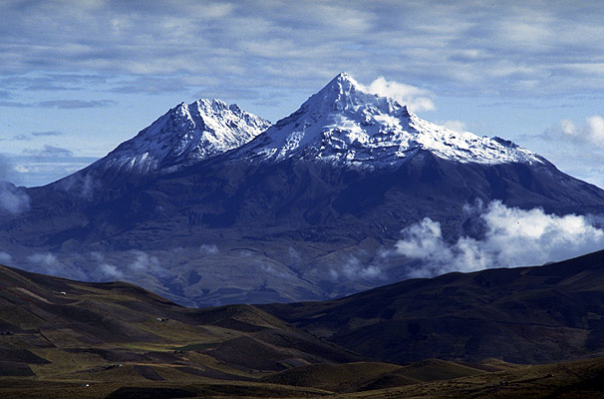
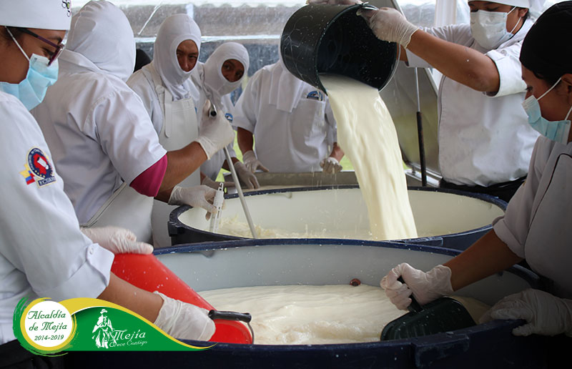
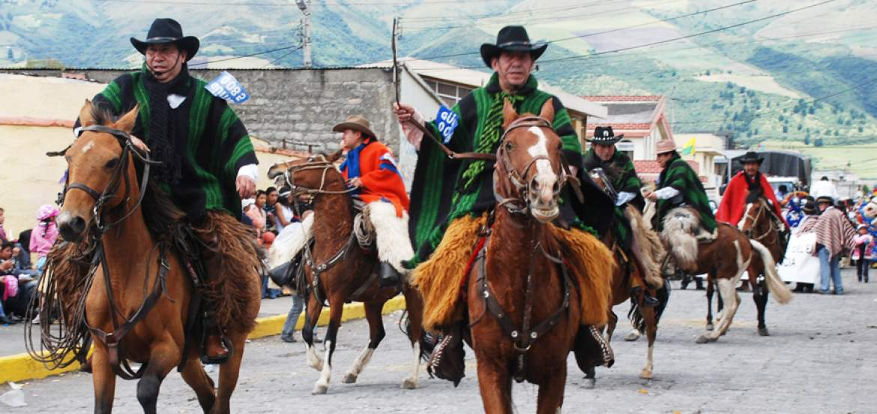
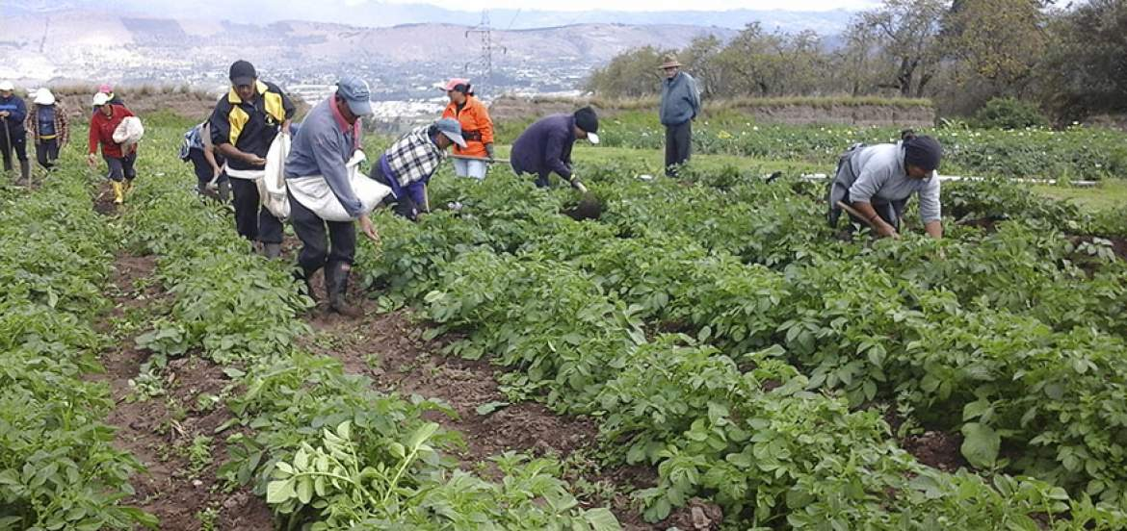
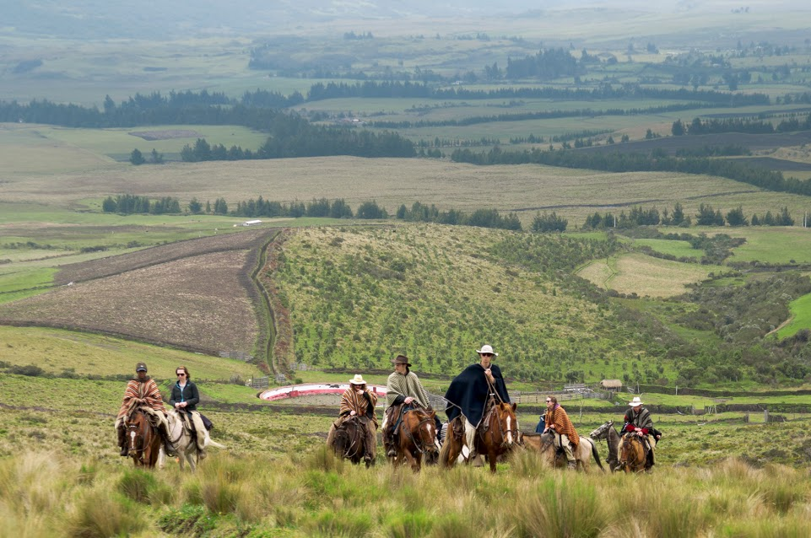
CANTÓN MEJÍA
Cultura Chagra
Ganadero
Productivo
Festividades
Paisajes naturales

Slide 3
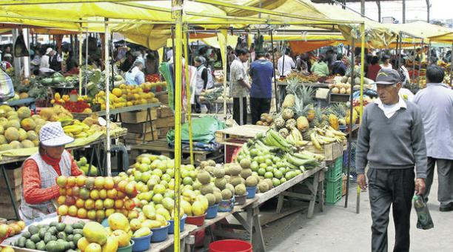

PLANTEAMIENTO DEL PROBLEMA
*Provocan el declive del medio rural
*Municipios deben ser embajadores del desarrollo local-regional
Globalización + saturación de mercados + desequilibrio macroeconómico
Los territorios sean más competitivos en el mercado
Mejía es un cantón productivo
La problemática surge cuando los consumidores no pueden asociar dichos productos con su lugar de origen
Mala calidad

Slide 4
OBJETIVO GENERAL
Dar a conocer el compromiso de excelencia en productos y servicios que los habitantes del Cantón Mejía ofertan al mercado local y nacional.

Slide 5
OBJETIVOS ESPECÍFICOS
Definir los elementos distintivos del Cantón Mejía con los que se identifican sus habitantes y visitantes.
Determinar la frecuencia de consumo y los principales lugares donde se adquieren los productos originarios del Cantón Mejía.
Identificar los motivos de consumo de los productos del Cantón Mejía.
Conocer la percepción sobre la calidad de los productos y servicios del Cantón Mejía.
Plantear una propuesta de marca territorial para los productos del Cantón Mejía y como será comunicada a su público objetivo.

Slide 6

TEORÍAS DE SOPORTE
Posicionamiento
Teoría de la Gestalt
Teoría del aprendizaje
Marca territorial
Teoría del City Branding
Teoría de la identidad social

Slide 7


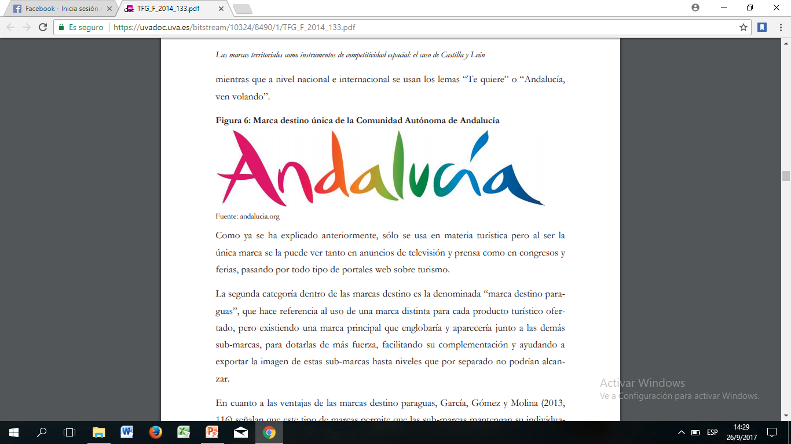
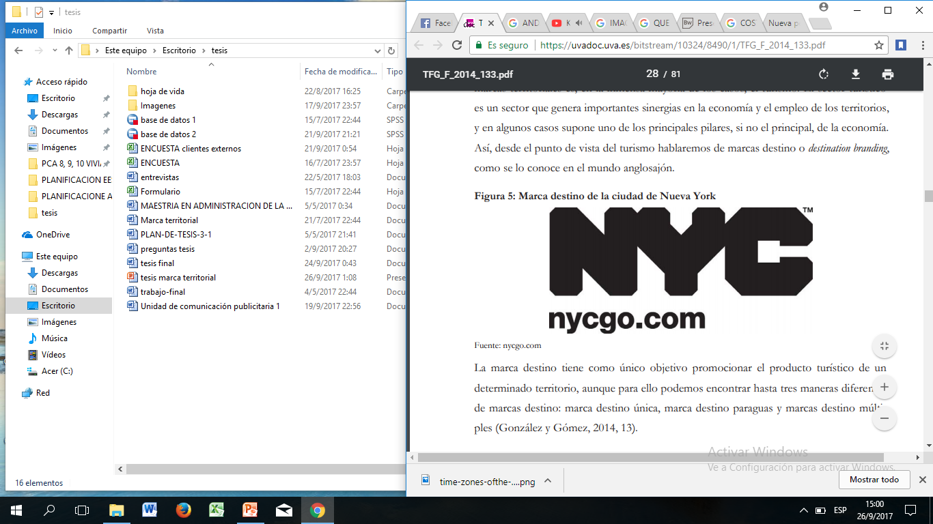
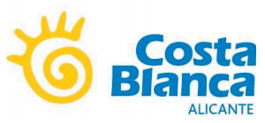
Según el Index Brand, en el mundo existen 5.200 regiones que poseen una marca territorial
MARCO REFERENCIAL
ARGENTINA
ESPAÑA
ESTADOS UNIDOS
ESPAÑA

Slide 8

MARCO METODOLÓGICO
Dos líneas de investigación
Enfoque de Investigación
Cuantitativo
Habitantes (Muestreo probabilístico estratificado)
Visitantes (Muestreo aleatorio simple)
Alcance de la Investigación
Investigación descriptiva

Slide 9
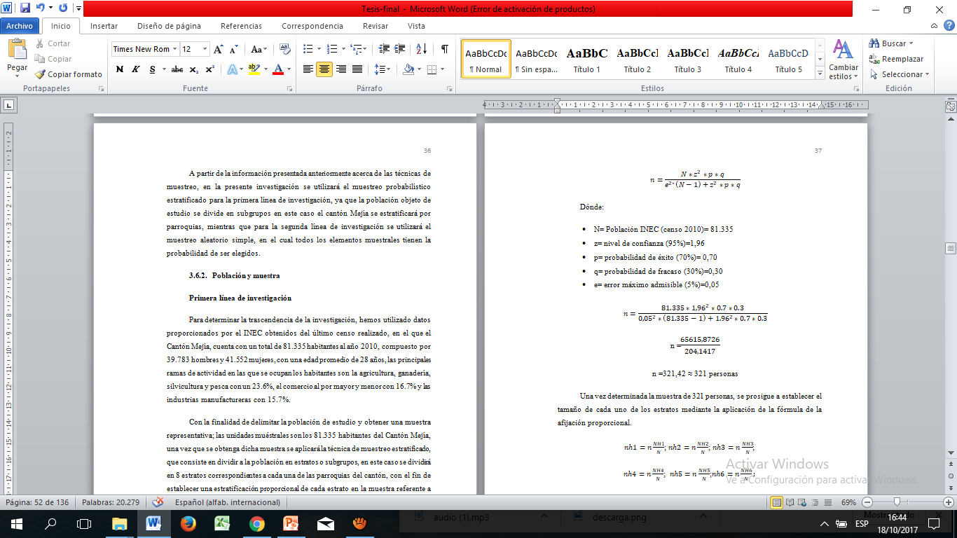
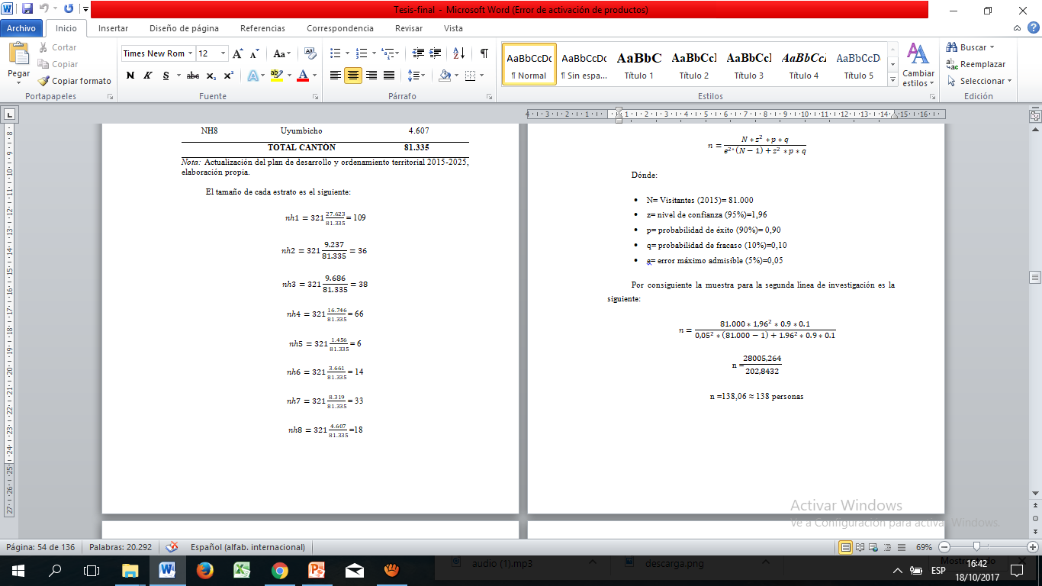
MARCO METODOLÓGICO
Muestra habitantes
NH1=Machachi
NH2=Alóag
NH3=Aloasí
NH4=Cutuglahua
NH5=El Chaupi
NH6=Manuel Cornejo Astorga
NH7=Tambillo
NH8=Uyumbicho

Slide 10
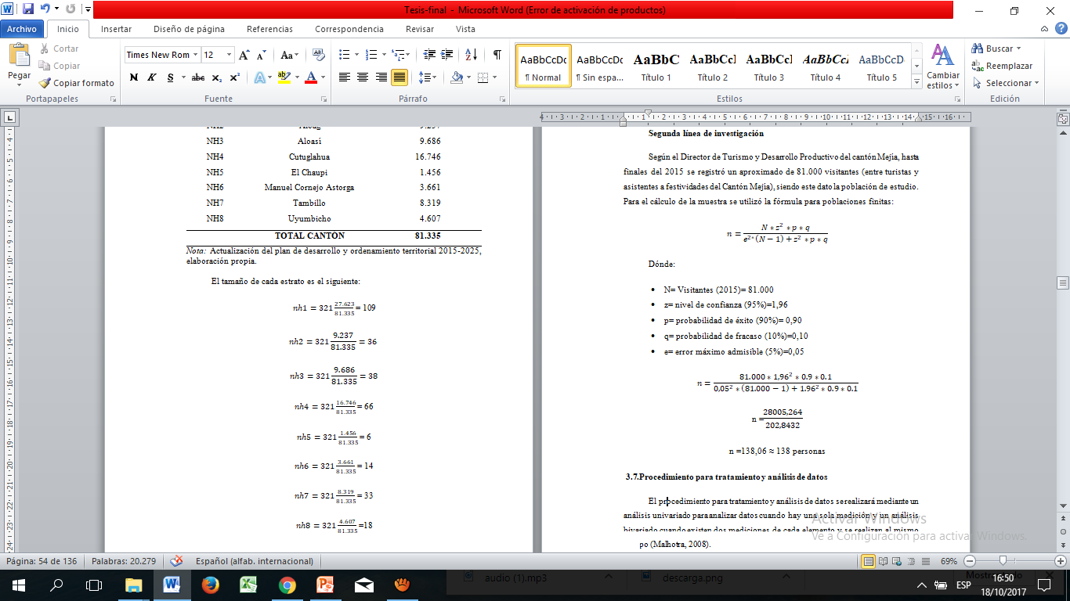
MARCO METODOLÓGICO
Muestra visitantes

Slide 11
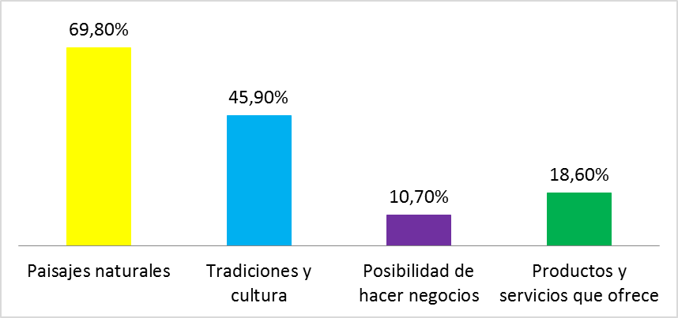
RESULTADOS
PRIMERA LÍNEA DE INVESTIGACIÓN (HABITANTES)
SEGUNDA LÍNEA DE INVESTIGACIÓN (VISITANTES)
c
¿Qué es lo que más le agrada del cantón Mejía?
¿Qué es lo que más le gustó del Cantón Mejía

Slide 12
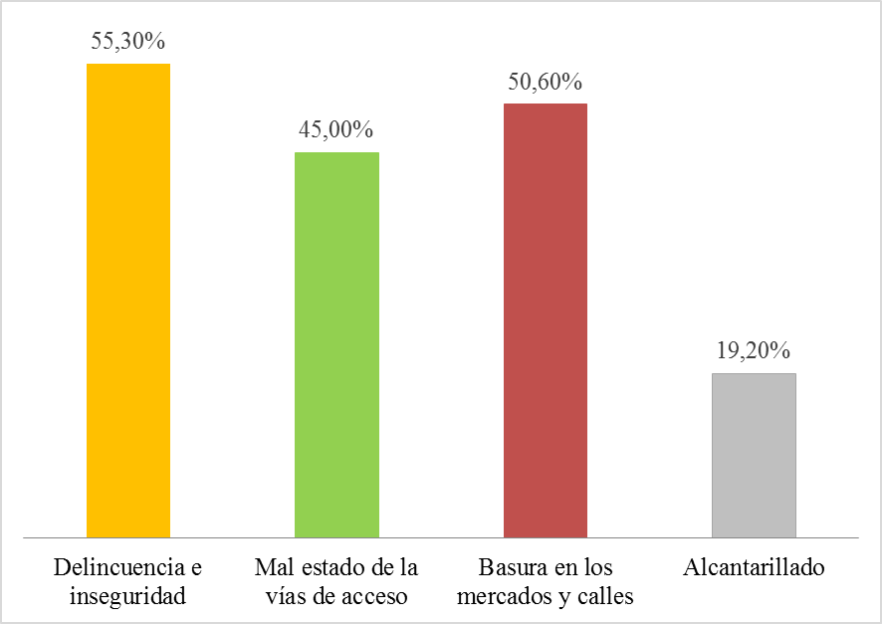
RESULTADOS
c
c
¿Qué es lo que más le desagrada del cantón?
¿Qué es lo que menos le gustó del Cantón?

Slide 13
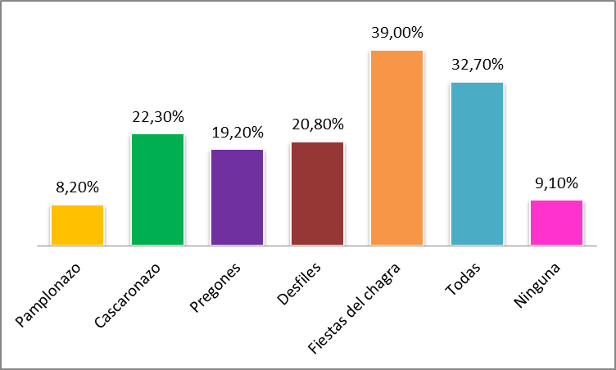
RESULTADOS
¿A cuál de las siguientes festividades ha asistido?
¿Por qué motivo visito el Cantón Mejía?

Slide 14
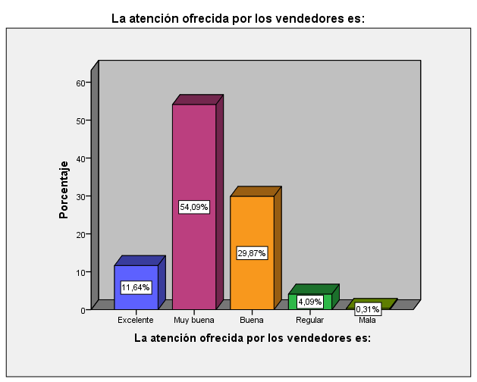
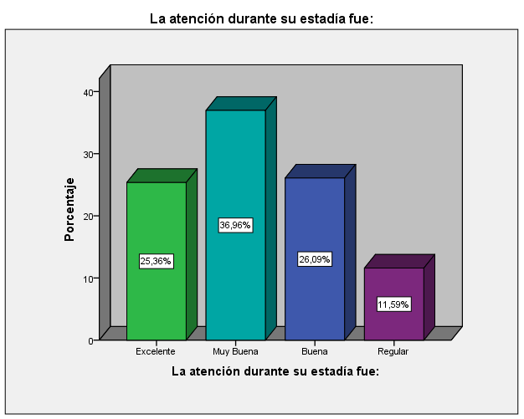
RESULTADOS
La atención ofrecida por los vendedores es:
La atención durante su estadía fue:

Slide 15
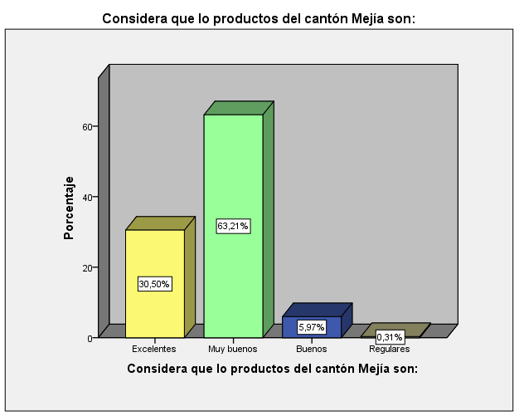
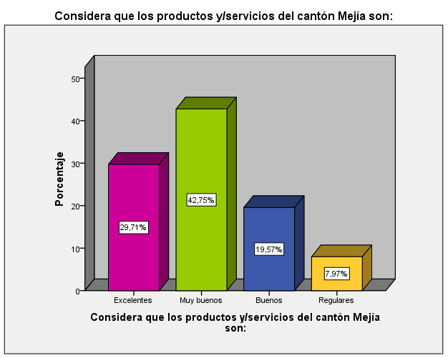
RESULTADOS
Considera que los productos del cantón Mejía son:
Considera que los productos y/servicios del cantón Mejía son:

Slide 16
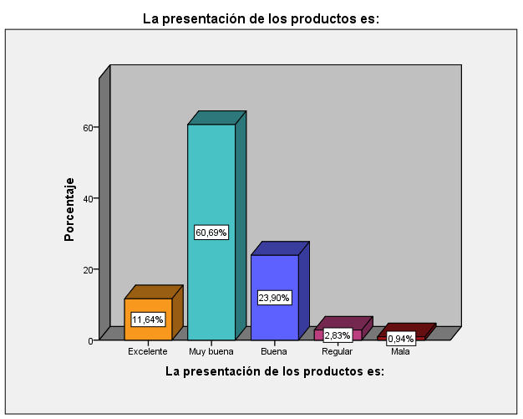
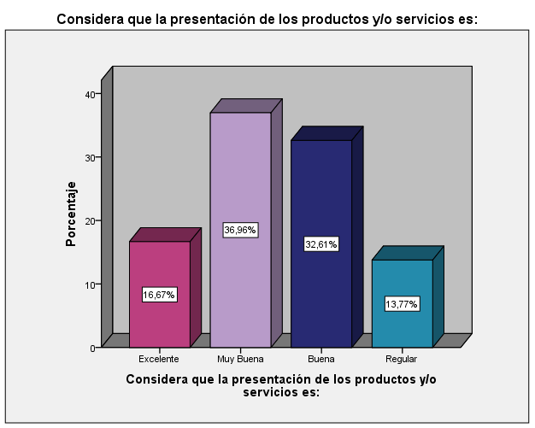
RESULTADOS
La presentación de los productos es:
Considera que la presentación de los productos y/o servicios es:

Slide 17

PROPUESTA DE MARCA TERRITORIAL

Slide 18
OBJETIVOS
REQUISITOS
Marca paraguas que identifique los productos y servicios
Reforzar la identidad territorial
Atraer capitales que fomenten el desarrollo productivo
Dinamizar la economía y generar fuentes de empleo
Posicionar la calidad de los productos y servicios en el mercado local y nacional
Autorización de uso de la marca mediante una licencia emitida por el GAD Municipal del Cantón Mejía
RUC, Rise o certificado de funcionamiento (capacitación)
Carta de interés
Matriz de licenciamiento
Matriz de componente local
Entregar los requisitos en la dirección de turismo

Slide 19
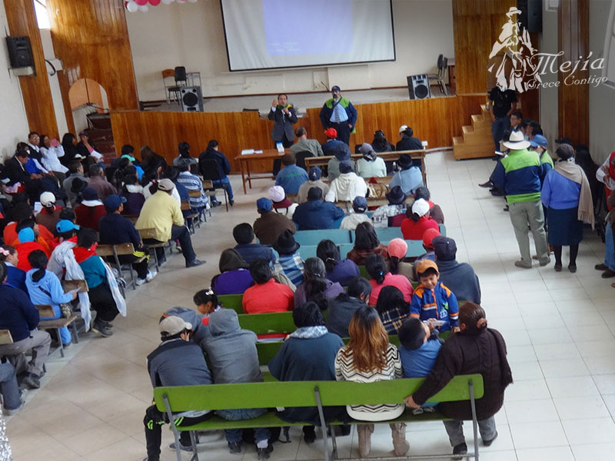
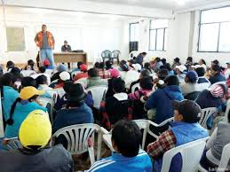
CAMPAÑA INTERNA
Objetivo específico 1: Aumentar la competitividad de los productos y servicios del Cantón Mejía en el mercado local
Brindar capacitación a los comerciantes y prestadores de servicios sobre atención al cliente.
Estrategia 1 y 2
Realizar foros informativos para obtener la certificación de uso de la marca.

Slide 20
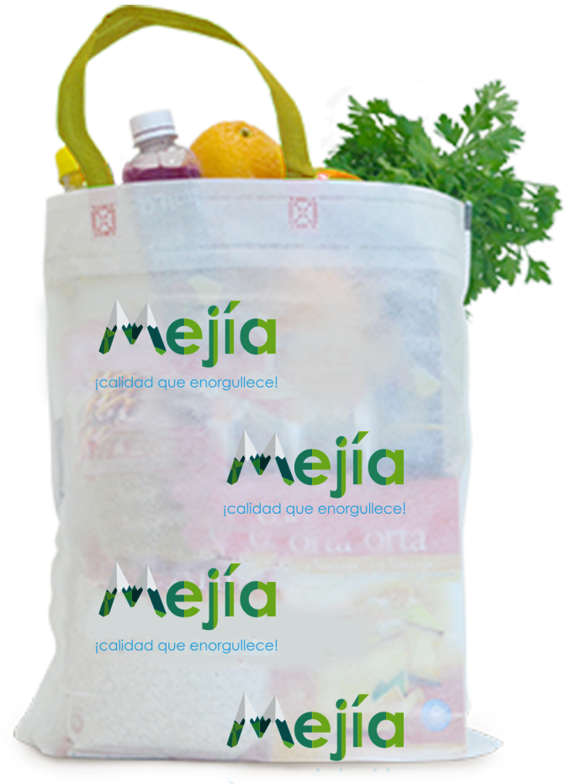


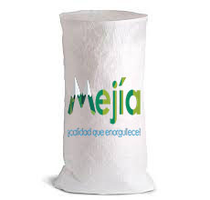

CAMPAÑA INTERNA
Estrategia 3

Slide 21
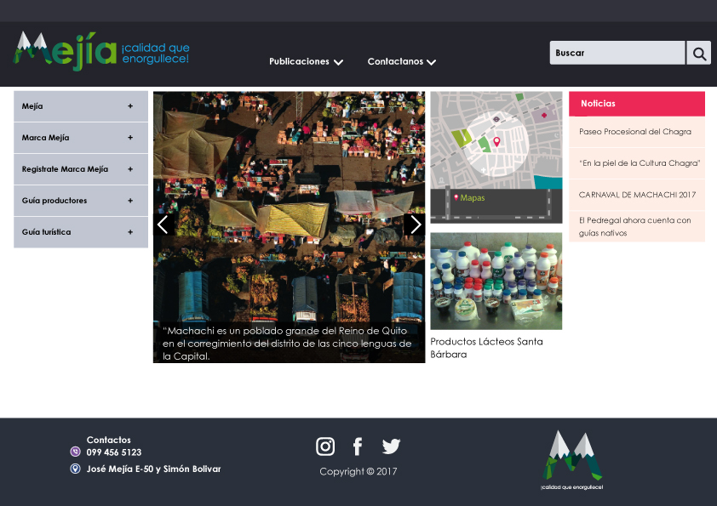
CAMPAÑA INTERNA
Estrategia 4

Slide 22
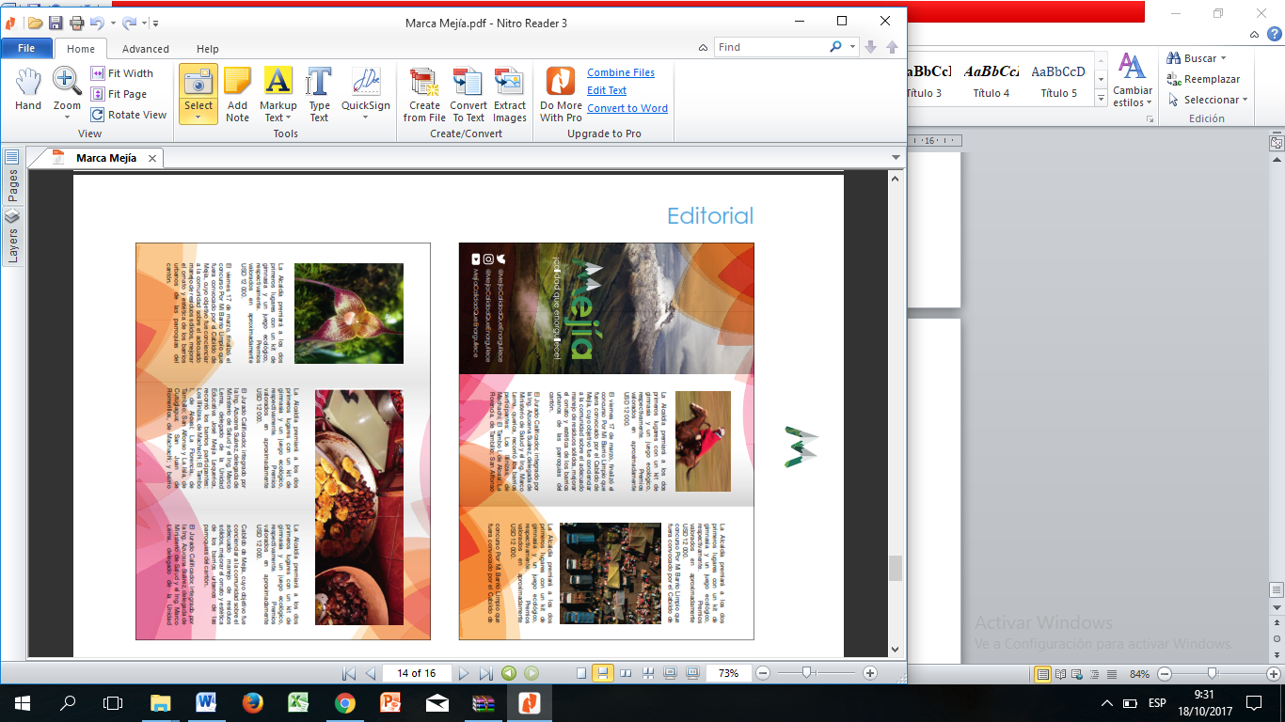
CAMPAÑA INTERNA
Objetivo específico 2: Generar identidad territorial por parte de sus habitantes hacia el Cantón Mejía
Estrategia 1

Slide 23

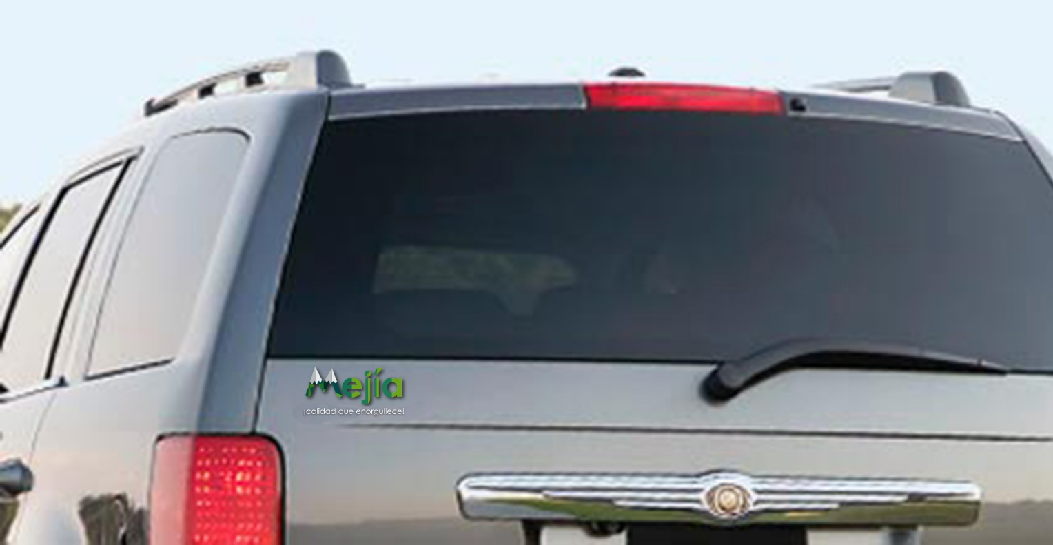
CAMPAÑA INTERNA
Estrategia 2

Slide 24
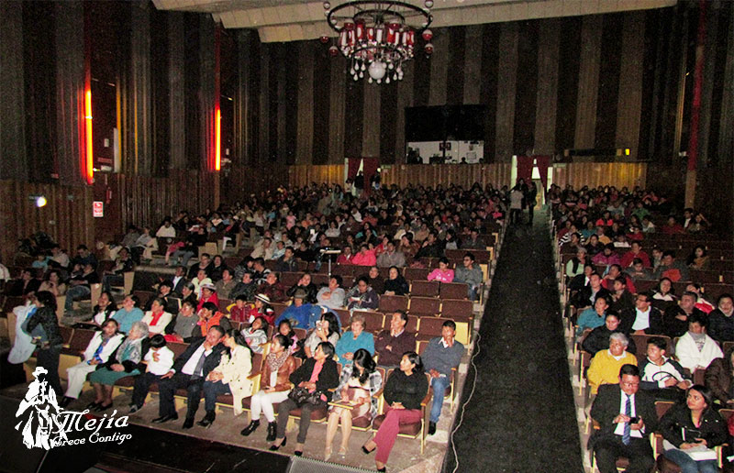
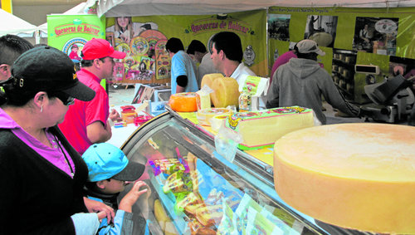
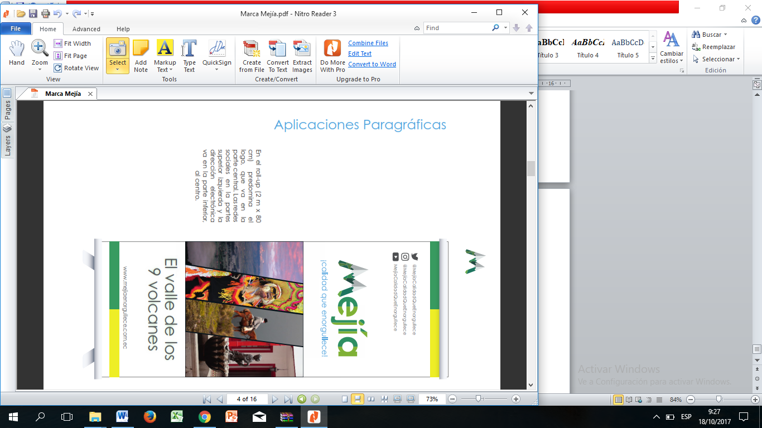
CAMPAÑA INTERNA
Objetivo específico 3: Posicionar los productos y/o servicios del cantón Mejía mediante el aval de la marca territorial
Estrategia 1 y 2
Evento de lanzamiento de la marca
Alianzas estratégicas

Slide 25


CAMPAÑA EXTERNA
Objetivo específico 1: Posicionar los productos y servicios del cantón Mejía mediante el aval de su marca territorial.
Estrategia 1

Slide 26
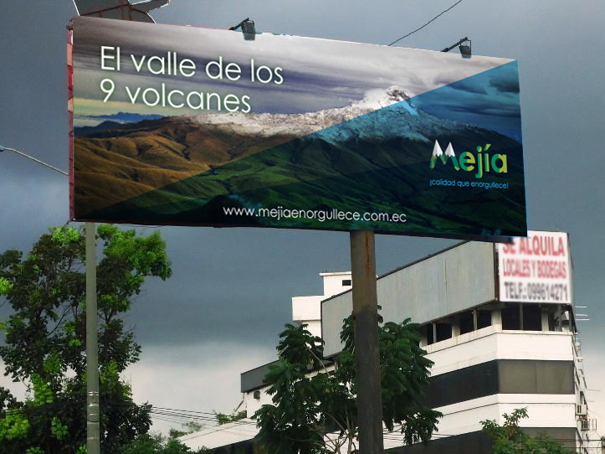
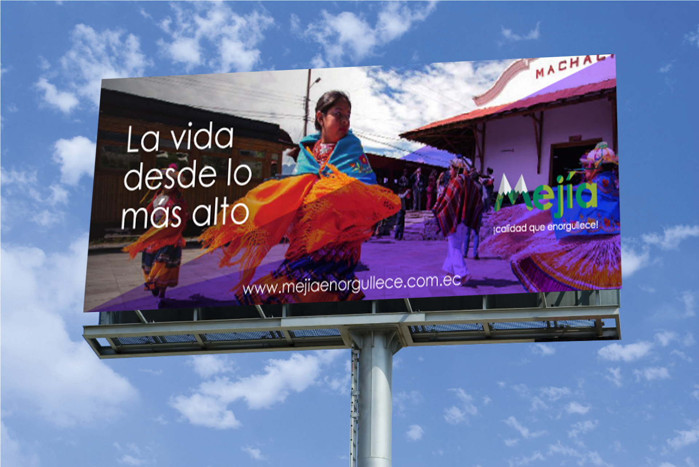
CAMPAÑA EXTERNA
Estrategia 2

Slide 27
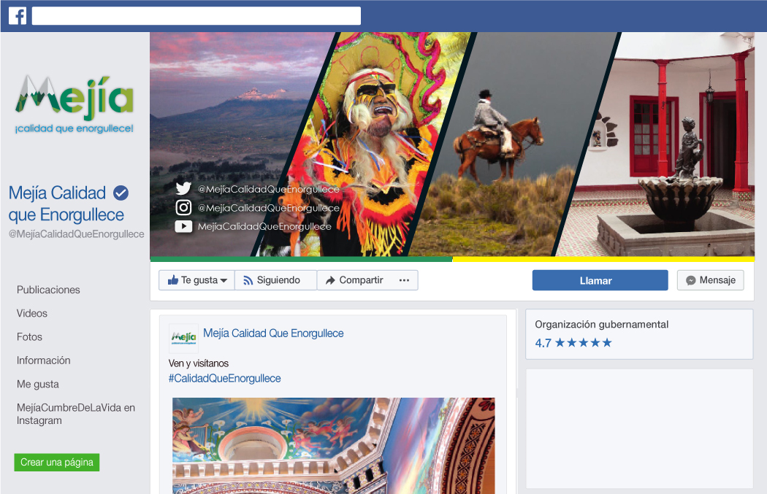
CAMPAÑA EXTERNA
Estrategia 3

Slide 28
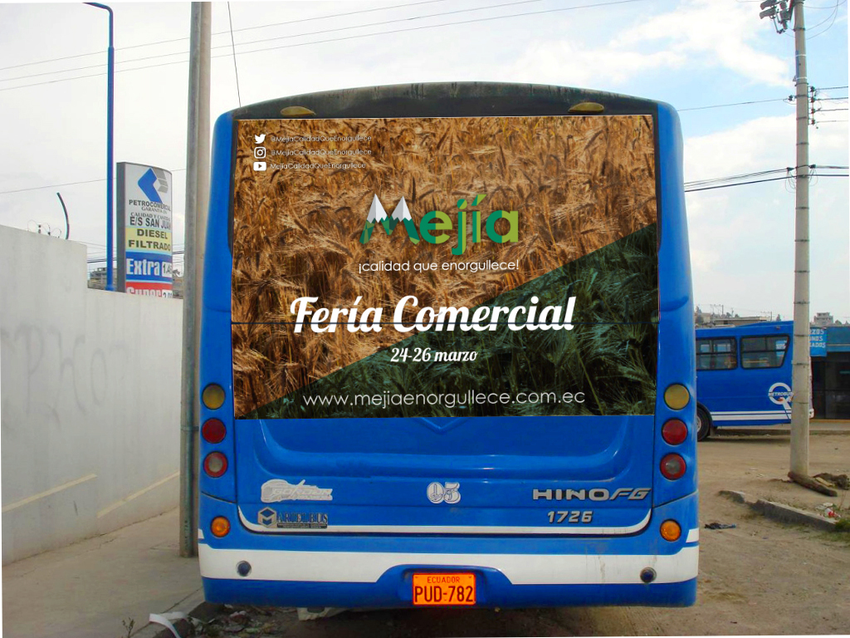
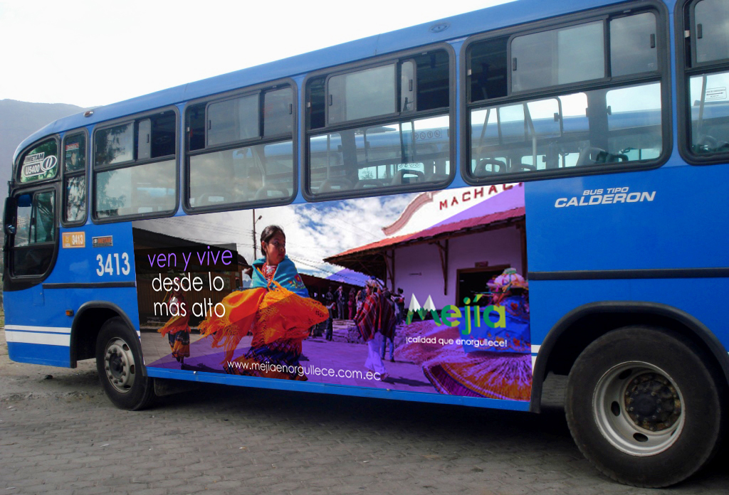
CAMPAÑA EXTERNA
Objetivo específico 2: Aumentar la competitividad de los productos y servicios del Cantón Mejía en el mercado nacional y extranjero.
Estrategia 1

Slide 29


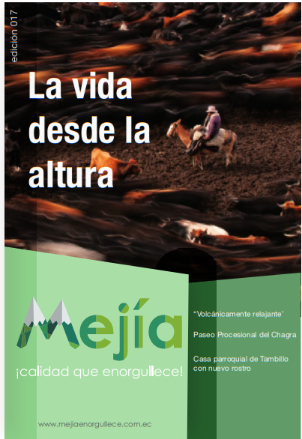
CAMPAÑA EXTERNA
Estrategia 2

Slide 30
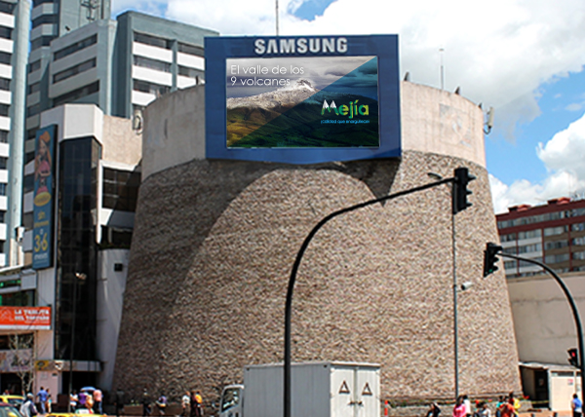
CAMPAÑA EXTERNA
Estrategia 3

Slide 31
A nivel mundial las administraciones públicas están completamente conscientes de la importancia del marketing territorial como herramienta para el progreso de sus territorios. Por esta razón, es trascendental la creación de una marca territorial para el cantón Mejía como una estrategia de diferenciación y de esta manera posicionar tanto sus productos como su territorio en el mercado local y nacional. Cabe recalcar que esta iniciativa es aplicable también para otras regiones del país.
Conclusión
Se propone la implementación de la presente propuesta de marca territorial para el cantón Mejía, debido a que su diseño se fundamentó en una exhaustiva investigación de mercado que detalla los atributos vendibles y diferenciales del cantón.
Recomendación

Slide 32
Los paisajes naturales, las festividades y las tradiciones siguen siendo para el ecuatoriano promedio lo más atractivo y rescatable de su tierra. Los habitantes de las diferentes parroquias del cantón Mejía valoran mucho sus paisajes, sus festividades, la cultura y tradiciones de su entorno y esa es la base en la que se asienta la factibilidad y posibilidades de éxito que tiene este estudio.
Conclusión
La entidad encargada de gestionar la marca territorial del cantón Mejía debe incluir a los habitantes durante todo el proceso de promoción para crear una cultura de excelencia en productos y servicios que los identifique y que se apropien de la marca; siendo los mejiences los propios embajadores de su territorio
Recomendación

Slide 33
Las personas ajenas al cantón Mejía desconocen sus límites territoriales y pasan por alto parroquias importantes como Manuel Cornejo Astorga (Tandapi), Cutuglahua y Uyumbicho. Además, el 50% de los encuestados asocian al cantón Mejía únicamente con su cabecera cantonal Machachi.
Conclusión
Paralelamente, ejecutar la campaña promocional dirigida al público externo, e informar las parroquias que lo integran, sus atractivos turísticos y principalmente los productos que se oferta avalados por la marca territorial como sinónimo de calidad.
Recomendación

Slide 34
Existe una relación entre productos bien presentados y percepción de buena atención. Mejorar la atención al cliente y la presentación de los productos mejorará la percepción de calidad. Esto, a su vez, generará mayor confianza internamente y proyectará una imagen positiva del Cantón Mejía hacia el exterior.
Conclusión
Capacitar a los vendedores y prestadores de servicios en el tema de atención al cliente y potenciar sus habilidades a través del reconocimiento de sus destrezas.
Recomendación

Slide 35
El 80,82% de los mejiences realizan sus compras en los mercados municipales, lo que demuestra que el comercio interparroquial es un aspecto representativo del cantón. Es importante tomar en cuenta que al 50,60% de los mejiences también les desagrada la basura que se genera en dichos lugares y esto puede afectar la salud de los ciudadanos y perjudicar la imagen del sector. Las autoridades deben tomar cartas definitivas en este último aspecto.
Conclusión
Mantener en buen estado las instalaciones de los mercados municipales y concientizar a los vendedores sobre el manejo adecuado de los desechos que generan durante sus ventas.
Recomendación

Slide 36





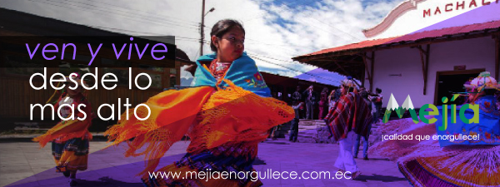


Gracias

